Slide 1



José
Robles
Bastidas
Presentado por:

Slide 2

Los servicios que proporciona incluyen servicios de aplicaciones, consultoría comercial, servicios de procesos comerciales, servicios de infraestructura de TI, servicios de externalización de TI y servicios de integración de sistemas, entre otros.
CGI también desarrolla productos y servicios para mercados tales como telecomunicaciones, salud, manufactura, petróleo y gas, correos y logística, servicios minoristas y de consumo, transporte, etc.

Slide 3








Tareas desempeñadas
Web Testing

Slide 4
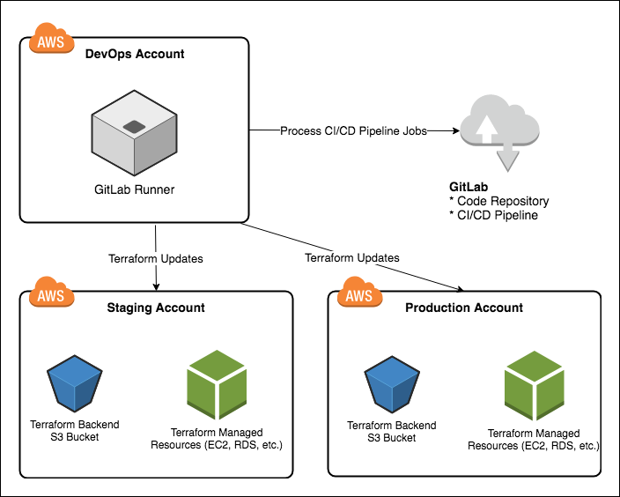

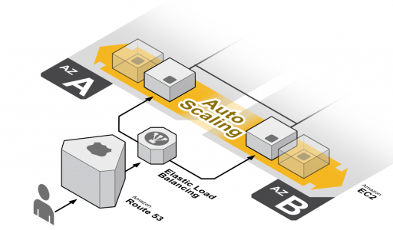





Tareas desempeñadas

Slide 5


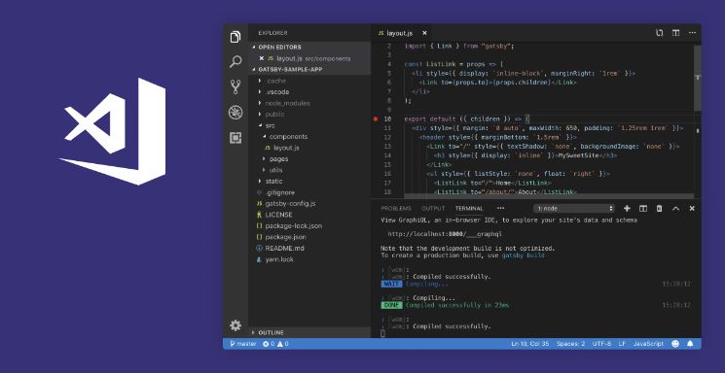
Entornos usados

Slide 6





Valoración personal

Slide 7
Muchas gracias por la atención
José
Robles
Bastidas
Alumno:

